Slide 1
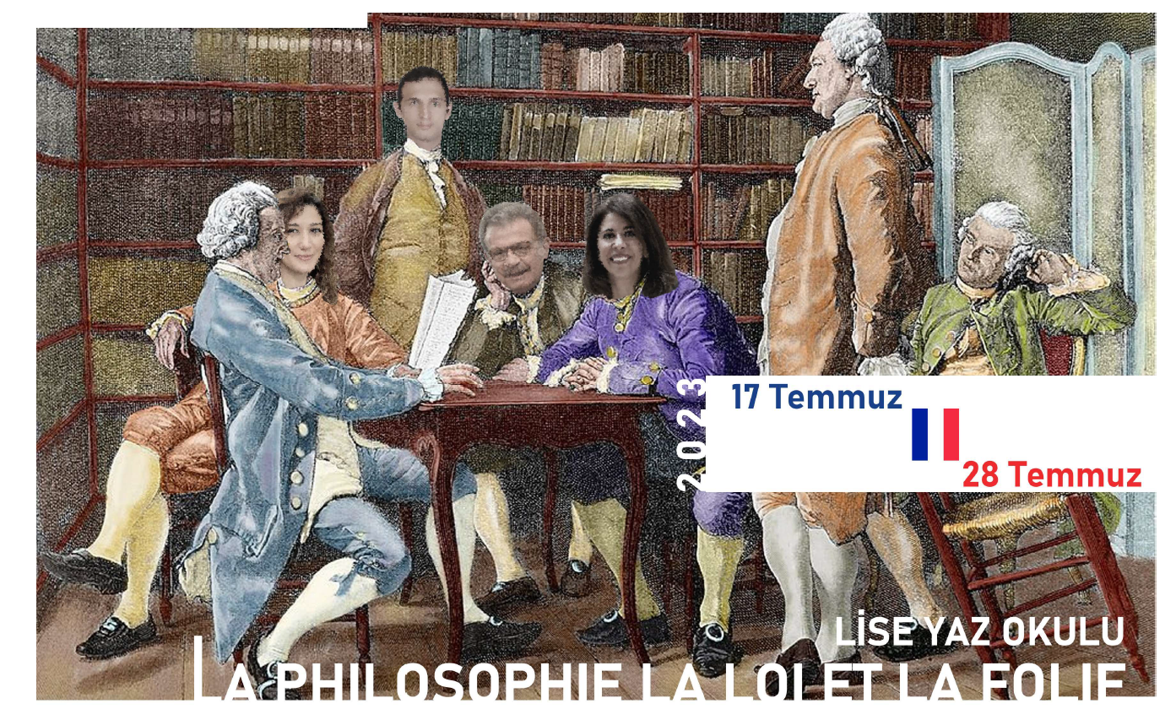

Slide 2
Jacques Derrida
Sa philosophie et ses principaux ouvrages
A. Nihat Berker

Slide 3
Jacques Derrida était un philosophe français qui a imaginé une façon spéciale d'examiner les idées, comme si on démontait un château de legos. Cette méthode, il l'a appelée "déconstruction". Voici une explication simple de ses idées, en utilisant l'exemple du château de legos.
Il n'y a pas de "sens absolu": Imaginons qu'un lego représente une brique dans le château. Mais si on utilise ce même lego pour construire un pont, il n'est plus une brique, mais une partie du pont. Derrida pensait la même chose des mots : leur sens peut changer selon leur utilisation et leur contexte.
La déconstruction : C'est un peu comme si on démontait le château de legos pour voir comment chaque pièce s'imbrique dans une autre. Derrida utilisait cette idée pour explorer les textes et les idées, afin d'en comprendre le sens plus profond.

Slide 4
Tout texte est incomplet : Imaginez qu’on essaie de dessiner un paysage avec des crayons de couleur. Même si le dessinateur est très talentueux, il ne pourra jamais capter tous les détails et nuances de la réalité. Derrida pensait la même chose des textes : il y a toujours des éléments qui manquent ou qui ne sont pas dits, laissant ainsi place à l'imagination.
Critique du legocentrisme : C'est comme si on pensait pouvoir utiliser un lego pour représenter parfaitement une maison réelle. Derrida nous dit que c'est impossible. Tout comme les legos ne peuvent pas refléter une vraie maison dans tous ses détails, les mots ne peuvent pas capturer parfaitement la réalité.
En résumé, Derrida nous incite à comprendre que les choses sont souvent plus compliquées qu'elles ne le paraissent. Il nous encourage à observer attentivement et à poser beaucoup de questions.

Slide 5
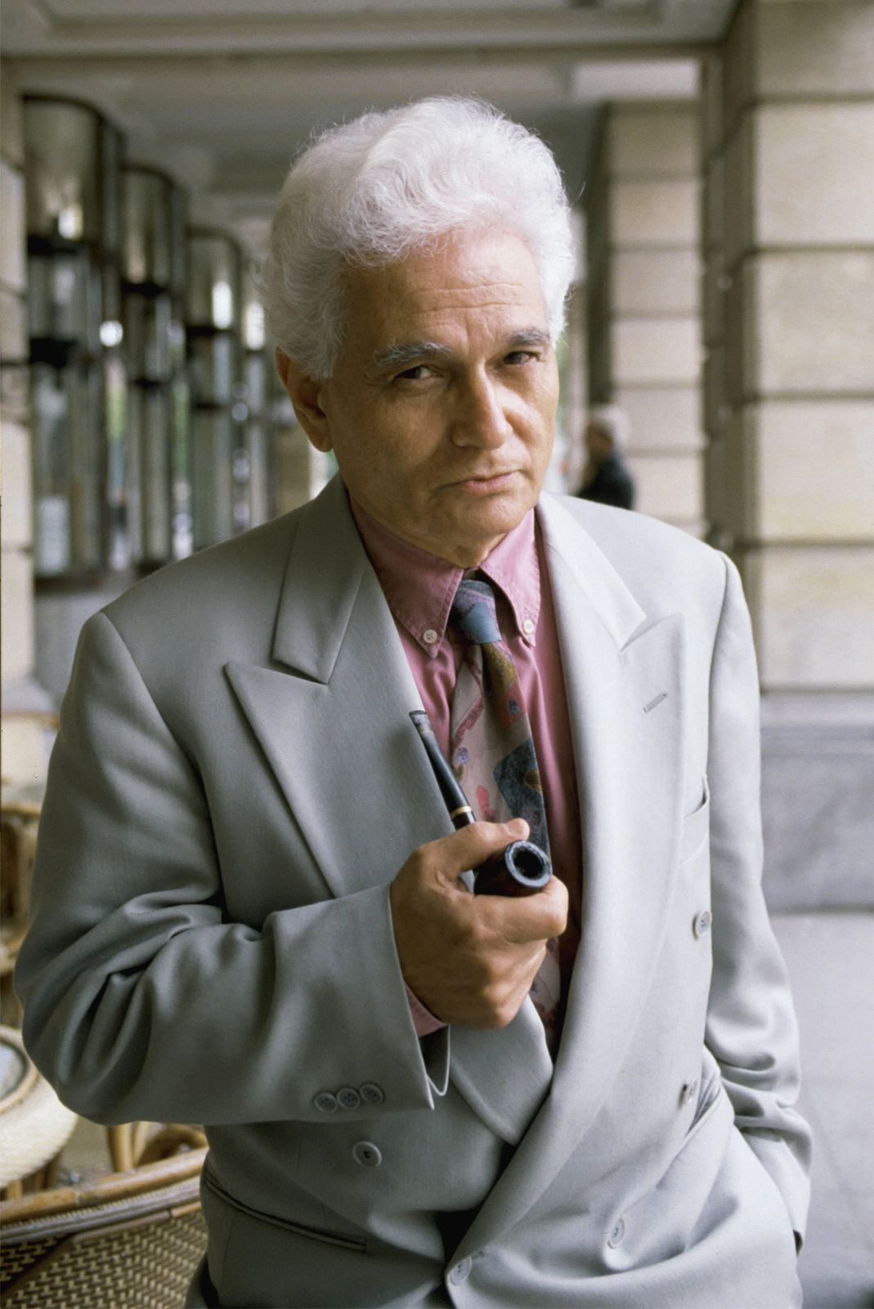
Introduction
Jacques Derrida: Philosophe français et figure centrale de la pensée post-structuraliste et postmoderne.
Contribution principale : La déconstruction - une approche critique pour disséquer des textes ou des concepts.

Slide 6
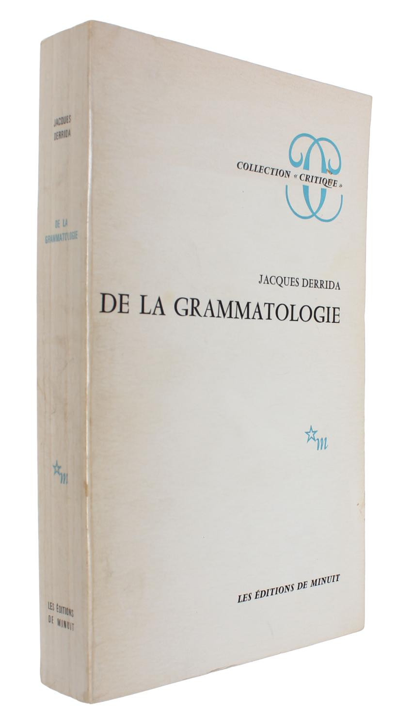

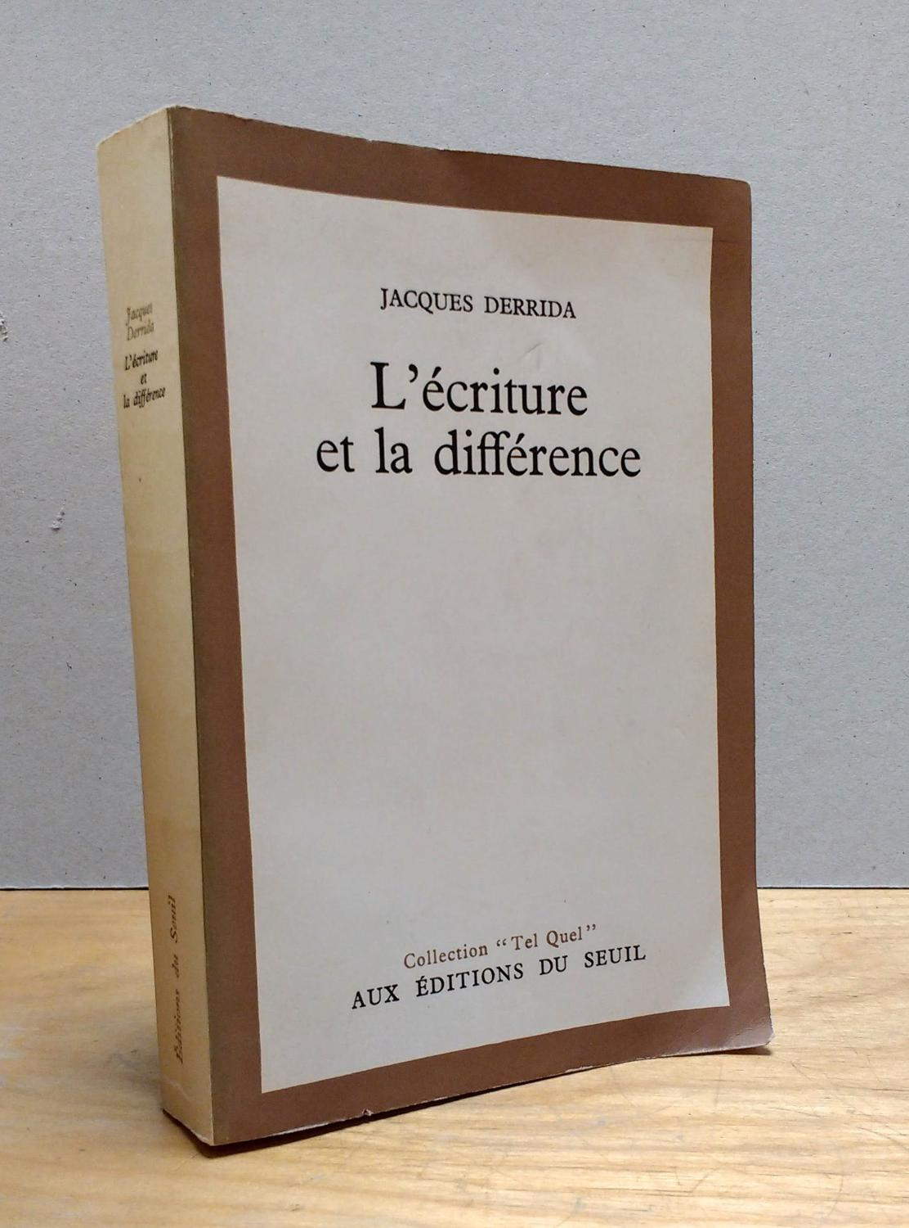
À propos de Jacques Derrida
Né en 1930 à El Biar, en Algérie.
Études à l'École Normale Supérieure de Paris.
Influencé par Sigmund Freud, Martin Heidegger et Ferdinand de Saussure.
Ouvrages clés : "L'écriture et la différence", "De la grammatologie", "Marges de la philosophie".

Slide 7

Qu'est-ce que la déconstruction ?
La déconstruction : Ce n'est pas une méthode, mais un processus inhérent au langage et à la pensée.
Objectif : Mettre au défi, exposer et critiquer les biais, les hypothèses et les contradictions dans le langage et les concepts.
Importance : Aide à révéler les hiérarchies cachées et à les subvertir.

Slide 8
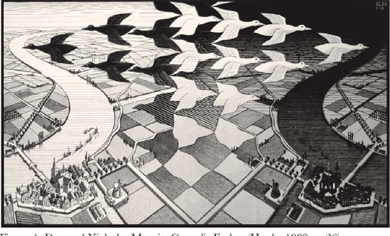
La nature des oppositions binaires
Oppositions binaires : Paires comme bien/mal, présence/absence, masculin/féminin, que nous tenons pour acquis dans la pensée occidentale.
Point de vue de Derrida : Ces paires ne sont pas égales, mais chargées de hiérarchie.
Tâche de la déconstruction : Révéler ces hiérarchies et les subvertir.

Slide 9
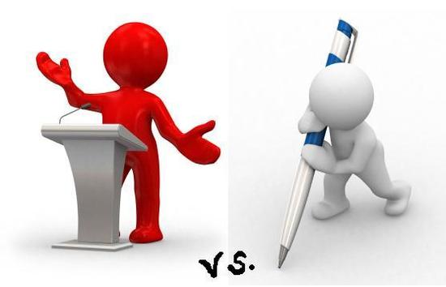
Opposition parole/écriture - Partie 1
Vue traditionnelle : La parole (son) est plus proche de la vérité et supérieure à l'écriture (une simple représentation).
La philosophie a privilégié la parole sur l'écriture, comme on le voit dans l'œuvre de Platon.

Slide 10
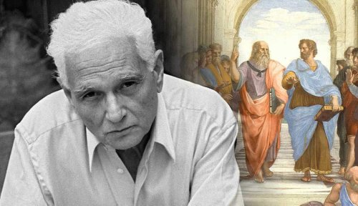
Opposition parole/écriture - Partie 2
Point de vue de Derrida (dans "La pharmacie de Platon") : L'écriture, dans sa différence et son report de sens ("différance"), est plus représentative de la nature du langage.
Exemple : Les mots écrits persistent et peuvent être analysés bien après que la parole ait disparu, démontrant leur indépendance de l'immédiateté d'un locuteur.

Slide 11
"Différance" - Partie 1
"Différance" : Un néologisme de Derrida, signifiant à la fois différence et report en français.
Signification : Reflète la complexité du langage - les mots tirent leur sens non pas de leurs qualités inhérentes, mais de leur différence par rapport à d'autres mots.

Slide 12
"Différance" - Partie 2
Report : Le sens est toujours reporté, glissant d'un signifiant à un autre dans une chaîne de signification sans fin.
Exemple : Le mot "maison" tire son sens de sa différence avec "domicile", "bâtiment", "hutte", etc. Et le sens de "maison" n'est jamais complet, il change en fonction du contexte.

Slide 13
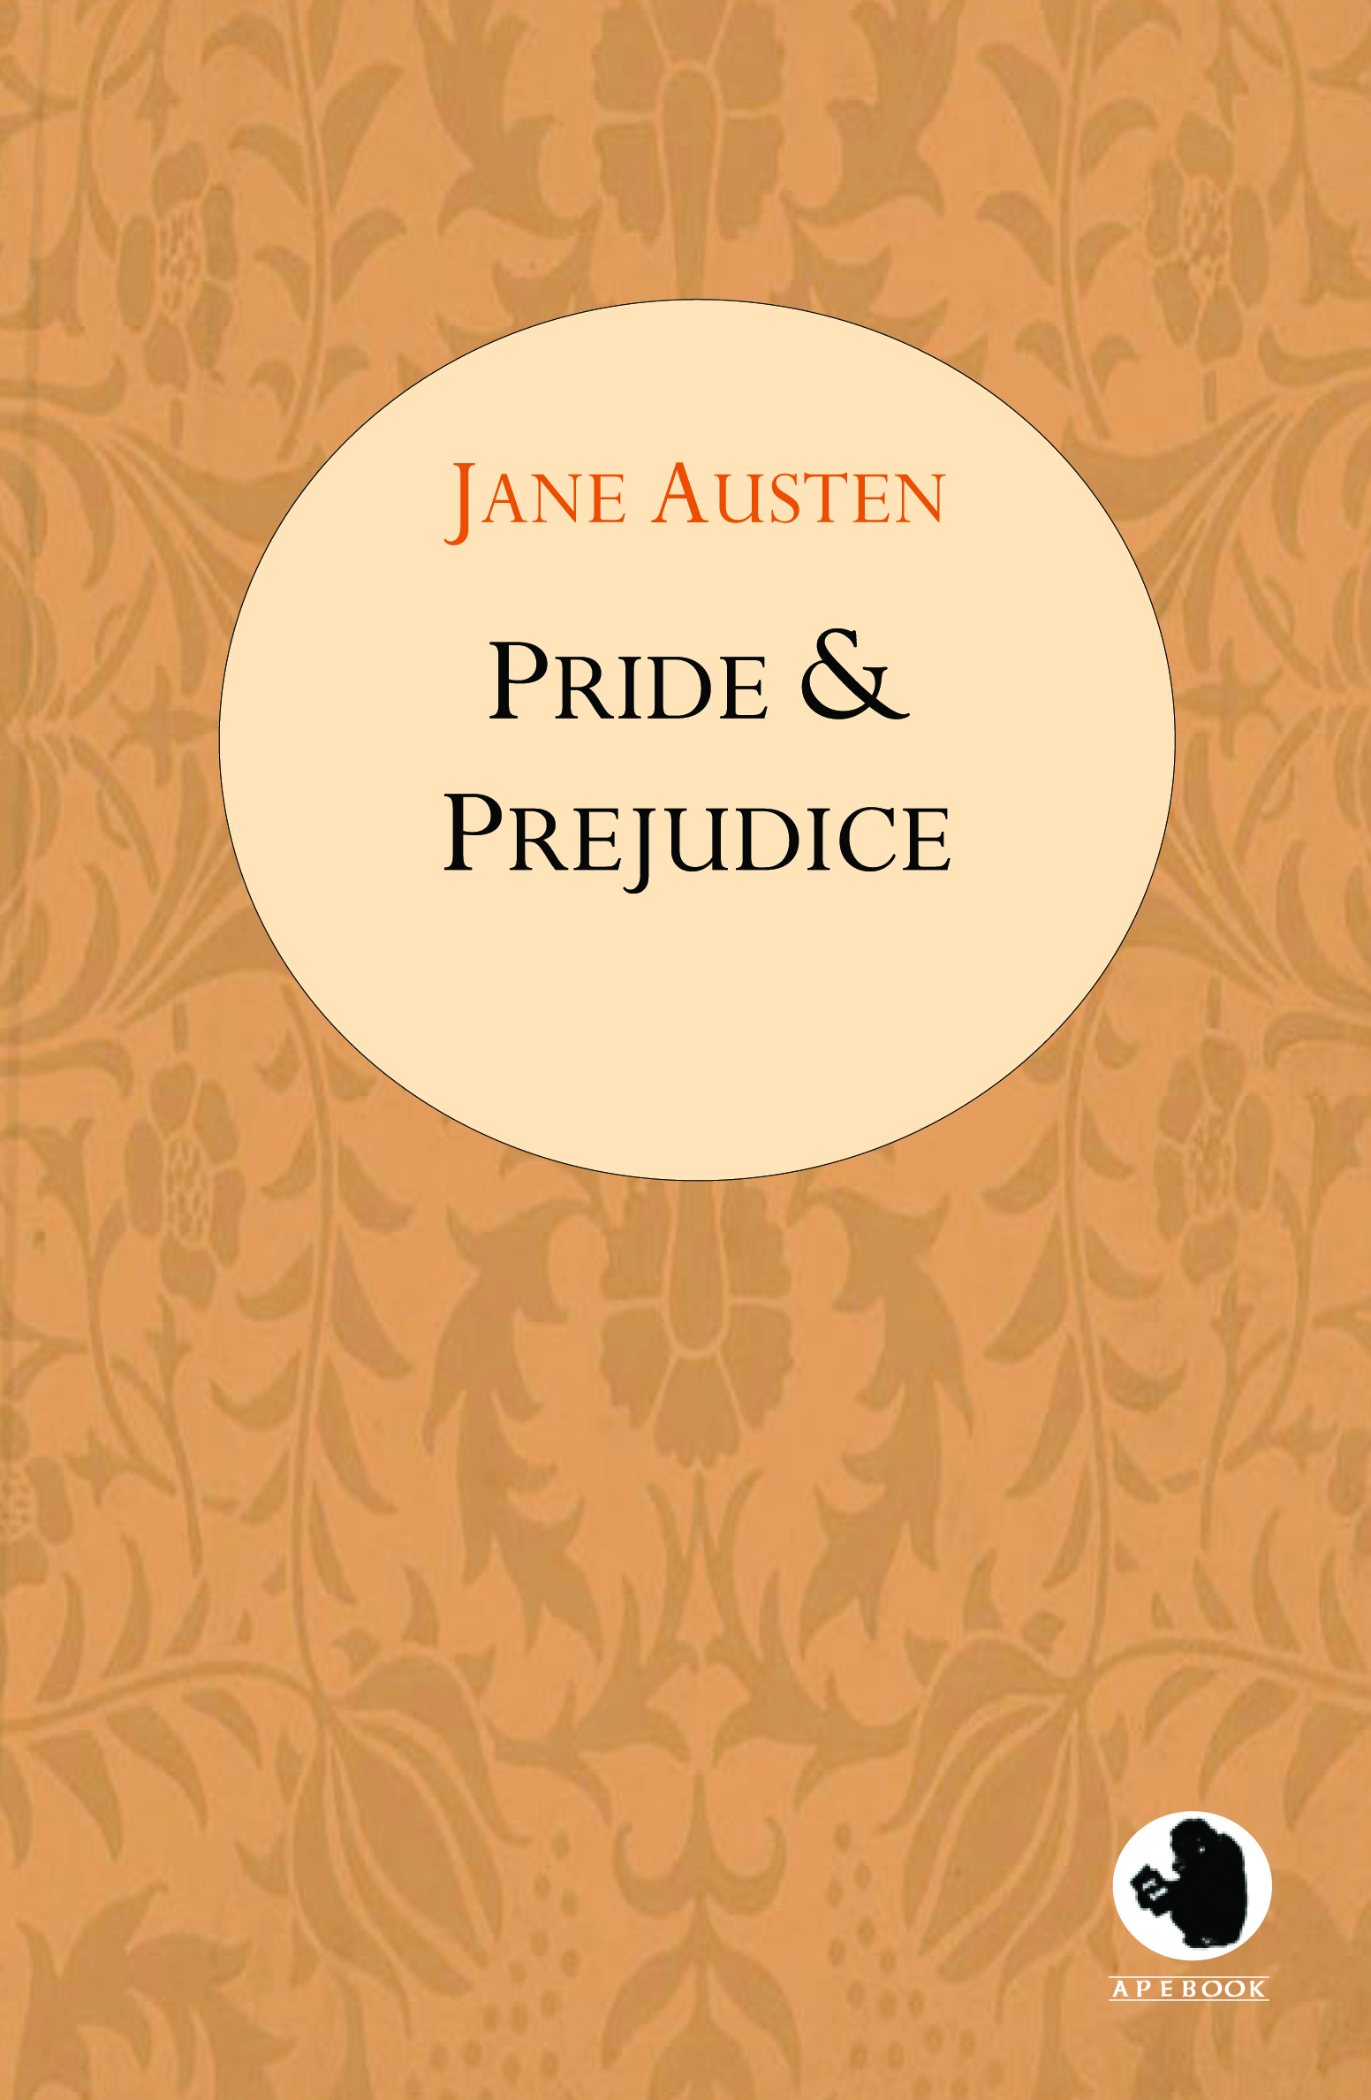
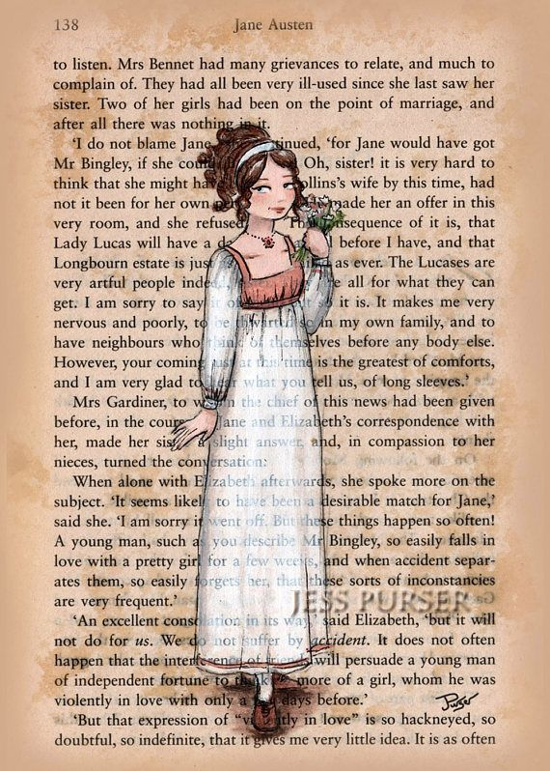
La déconstruction en littérature
En analyse littéraire, la déconstruction consiste à questionner l'apparente certitude d'un texte.
Révèle comment un texte pourrait subvertir ses propres idéologies.
Exemple : "Orgueil et préjugés" de Jane Austen semble renforcer les rôles de genre traditionnels, mais une lecture déconstructionniste pourrait se concentrer sur la manière dont des personnages comme Elizabeth Bennet subvertissent ces rôles.

Slide 14

Critiques de la déconstruction - Partie 1
Critique 1 : La déconstruction est trop abstraite et complexe.
Certains affirment qu'il est difficile de la définir et de l'appliquer de manière cohérente.

Slide 15

Critiques de la déconstruction - Partie 2
.Critique 2 : Accusations de nihilisme - la déconstruction semble ne laisser rien de certain ou stable.
Derrida a répondu en disant que la déconstruction n'est pas une question de destruction ou de négativité, mais d'ouverture à de nouvelles possibilités de sens.

Slide 16

Conclusion
La déconstruction, une contribution majeure de Derrida, offre une approche critique pour exposer les biais, contradictions et hypothèses dans les textes ou concepts.
Bien qu'elle soit complexe et souvent mal comprise, la déconstruction reste une approche théorique influente dans diverses disciplines, y compris les études littéraires, les études culturelles et la philosophie.

Slide 18
Avec mes grands remerciements à
Can Artun et Henri Orland

